Slide 1
МИНИСТЕРСТВО НАУКИ И ВЫСШЕГО ОБРАЗОВАНИЯ РОССИЙСКОЙ ФЕДЕРАЦИИ
Федеральное государственное бюджетное образовательное учреждение
высшего образования
«РОССИЙСКИЙ ЭКОНОМИЧЕСКИЙ УНИВЕРСИТЕТ ИМЕНИ Г.В. ПЛЕХАНОВА»
Оренбургский филиал РЭУ им. Г.В. Плеханова
КАФЕДРА ФИНАНСОВ И МЕНЕДЖМЕНТА
ДЕМОНСТРАЦИОННЫЙ МАТЕРИАЛ
к докладу по выпускной квалификационной работе в формате стартапа (магистерской диссертации)
на тему: «СЕНСОРНЫЕ СТОЛЫ С ИННОВАЦИОННЫМ ПРОГРАММНЫМ ОБЕСПЕЧЕНИЕМ»
Студента Кузаевой Нтальи Евгеньевны
Научный руководитель выпускной квалификационной работы: Лаптева Е.В., к.э.н., доцент
Оренбург – 2024 г.

Slide 2
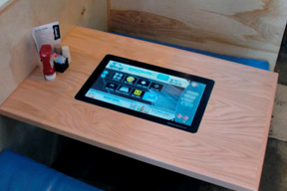
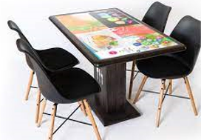
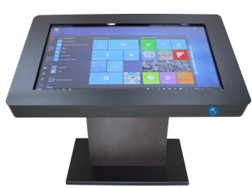
Концепция проекта заключается в создании программного
обеспечения, которое объединит все рестораны в одной сети. Клиенты смогут забронировать столик или заказать блюдо онлайн через учетную запись на платформе, а также по картам найти подходящее по цене и качеству ближайшее место для питания и времяпровождения.

Slide 3
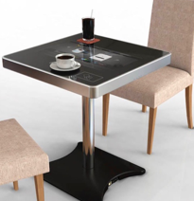
Основными целями проекта являются:
1. Увеличение продаж ресторанов города Оренбурга за счет привлечения новых клиентов через удобную онлайн-бронировку и заказ блюд.
2. Улучшение качества обслуживания клиентов благодаря возможности предоставления персонализированных рекомендаций и отзывов о блюдах и обслуживание.
3. Расширение клиентской базы и увеличение лояльности клиентов за счет предоставления интерактивного контента на сенсорных столах.
4. Увеличение эффективности работы ресторанов города Оренбурга за счет автоматизации процесса бронирования и заказа блюд.

Slide 4
Этапы реализации бизнес-проекта следующие:
1. Исследование рынка и анализ конкурентов.
2. Разработка бизнес-плана и привлечение инвестиций.
3. Найм команды разработчиков и IT-специалистов.
4. Создание программного обеспечения для автоматизации процессов бронирования столиков и заказа блюд в ресторанах.
5. Интеграция программного обеспечения с базами данных ресторанов для обеспечения актуальной информации о наличии свободных столиков и доступных блюдах.
6. Разработка системы авторизации по учетной записи для клиентов.
7. Установка сенсорных столов в ресторанах с возможностью выбора онлайн-меню и блюд, играми и интерактивным контентом в этом же приложении по авторизации.
8. Разработка персонализированного контента для сенсорных столов на основе предпочтений клиентов.
9. Обучение персонала ресторанов работе с новой системой, в том числе обучение использованию сенсорных столов и программного обеспечения.
10. Продвижение программы среди ресторанов и клиентов.
11. Мониторинг и анализ данных о работе программы и ее влиянии на эффективность работы ресторанов и удовлетворенность клиентов.
12. Проведение регулярных обновлений программного обеспечения и обновление контента на сенсорных столах.
13. Расширение сети ресторанов, подключенных к программе.

Slide 5
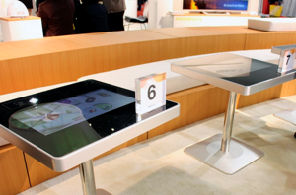
Целевая аудитория проекта – люди города Оренбурга и Оренбургской области, которые любят посещать рестораны и хотят получить быстрый и удобный сервис.

Slide 6
Формы и механизм реализации проекта:
1. Анализ рынка и конкурентов.
2. Разработка программного обеспечения.
3. Установка сенсорных столов.
4. Обучение персонала.
5. Привлечение клиентов.
6. Мониторинг и анализ результатов.

Slide 7
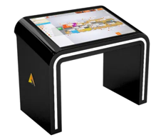
Таблица 1. Подробный график мероприятий проекта бизнес-идеи:
Июнь 2024 года: | Создание страницы проекта в социальных сетях и проведение рекламных кампаний на ВКи других популярных платформах. Реклама будет направлена на привлечение клиентов, которые хотят быстро и удобно забронировать столик или заказать еду онлайн.
Июль 2024 года: | Партнерство с блогерами и инфлюэнсерами, которые смогут рассказать своим подписчикам о проекте и привлечь новых клиентов. Это может быть реклама в ВК, создание видеообзоров или упоминание проекта в блогах.
Июль 2024 года: | Реклама на радио и телевидении, которые будут направлены на привлечение широкой аудитории. Реклама будет ориентирована на людей, которые любят посещать рестораны и ищут новые места для отдыха.
Август 2024 года: | Проведение акций и специальных предложений для клиентов, которые заказывают еду онлайн или бронируют столик через приложение. Это может быть скидка на заказ, бесплатный десерт или другие привилегии.
Сентябрь 2024 года: | Отправка регулярных email-рассылок подписчикам, которые будут содержать информацию о новых ресторанах, интересных акциях и специальных предложениях. Рассылки будут направлены на удержание клиентов и стимулирование повторных заказов.
Октябрь 2024 года: | Установка сенсорных столов с выбором онлайн меню и блюд, играми и интерактивным контентом во всех ресторанах.
Ноябрь 2024 года: | Рекламная кампания на привлечение клиентов в рестораны с установленными сенсорными столами.
Декабрь-январь 2024года: | Оценка эффективности проведенных мероприятий и корректировка стратегии развития проекта.

Slide 8
Технические риски
Финансовые риски
Риски безопасности
Организационные риски
Риски конкуренции

Slide 9
1. Затраты на разработку программного обеспечения и его внедрение в рестораны. Стоимость разработки программного обеспечения может составить около 300 000 рублей, а затраты на его внедрение - около 100 000 рублей.
2. Затраты на установку сенсорных столов. Стоимость одного стола составляет около 300 000 рублей, и для обеспечения работы ресторана на начальном этапе необходимо установить около 20 столов. Следовательно, затраты на установку сенсорных столов составят около 6 миллионов рублей.
3. Затраты на техническую поддержку и обслуживание программного обеспечения и сенсорных столов. Ориентировочная стоимость технической поддержки и обслуживания составит около 200 000 рублей в год.

Slide 10
Увеличение количества клиентов.
Увеличение среднего чека.
Увеличение количества заказов на доставку.

Slide 11
Доклад окончен! Спасибо за внимание!

